Slide 1

Слайд 1 с информацией о кадрах
СТУДЕНЧЕСКИЙ ПЕДАГОГИЧЕСКИЙ ОТРЯД
«Розы
Донбасса»

Slide 2

Слайд 2 с информацией о кадрах
СТУДЕНЧЕСКИЙ ПЕДАГОГИЧЕСКИЙ ОТРЯД
«Розы Донбасса»
Отряд был создан 20 марта 2017 года на базе ГБПОУ «Макеевский педагогический колледж»
Направления деятельности: образование, работа с детьми, социально-значимое проектирование
Общая численность отряда составляет
105 человек

Slide 3

Слайд 3 с информацией о кадрах
Бойцовки
БОЙЦОВКИ ЗАСЛУЖЕННО ВРУЧЕНО 93 БОЙЦАМ
ДОСТИЖЕНИЯ ОТРЯДА
Наградные знаки
В ОТРЯДЕ ИМЕЕТСЯ
4 НАГРАДНЫХ ЗНАКА
«ЗА ВКЛАД В РАЗВИТИЕ РМСТО»
Конкурс профмастерства РМСТО 2022
ОТРЯД ОДЕРЖАЛ ПОБЕДУ В НОМИНАЦИЯХ «ЛУЧШИЙ КОМАНДИР» И «ЛУЧШИЙ КОМИССАР»;
БОЕЦ ОТРЯДА ЗАНЯЛ
3 МЕСТО В НОМИНАЦИИ «ЛУЧШИЙ БОЕЦ»

Slide 4
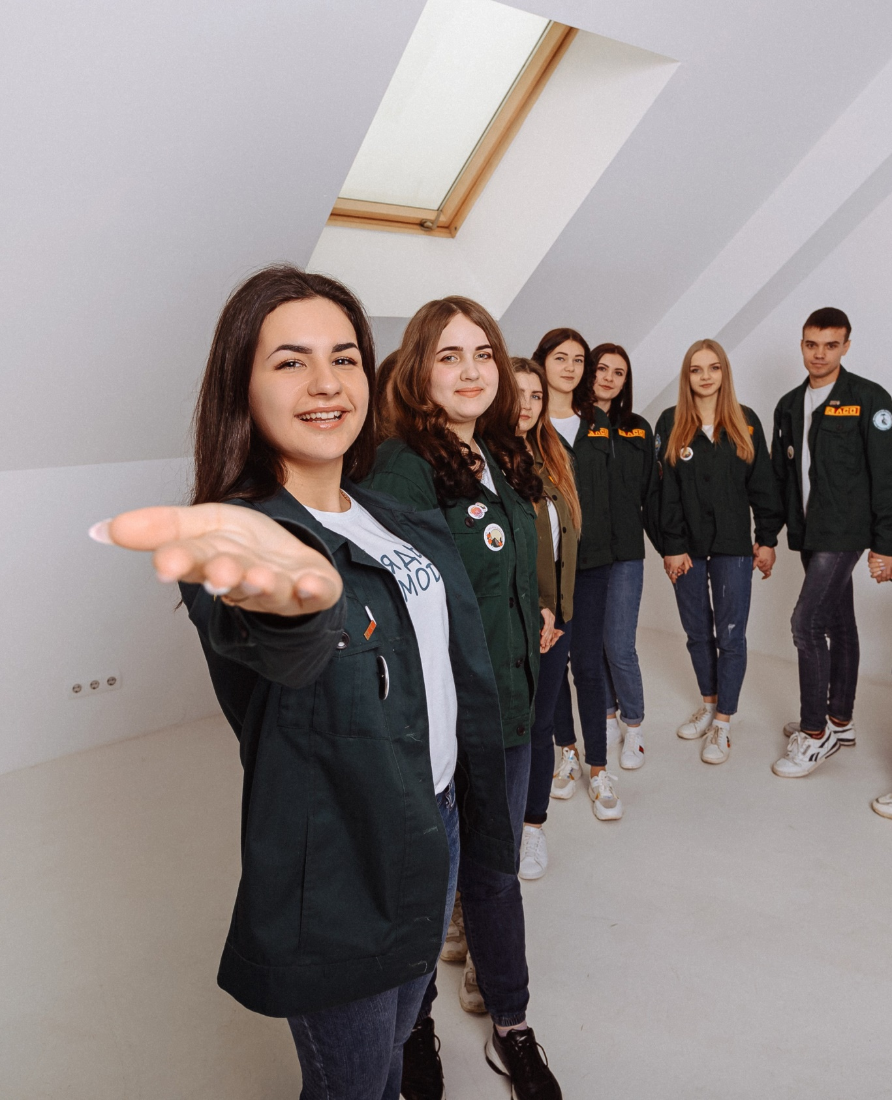
Слайд 9 с информацией о кадрах
СОБСТВЕННАЯ ФИЛОСОФИЯ
МИССИЯ ОТРЯДА
СПО «Розы Донбасса» – это уникальная, творческо-образовательная среда для развития и самореализации молодежи Донецкой Народной Республики,
которая разжигает огонь в детских сердцах, благодаря любви, таланту
и мастерству
Наше стремление – создание благоприятных условий для формирования образа вожатого

Slide 5
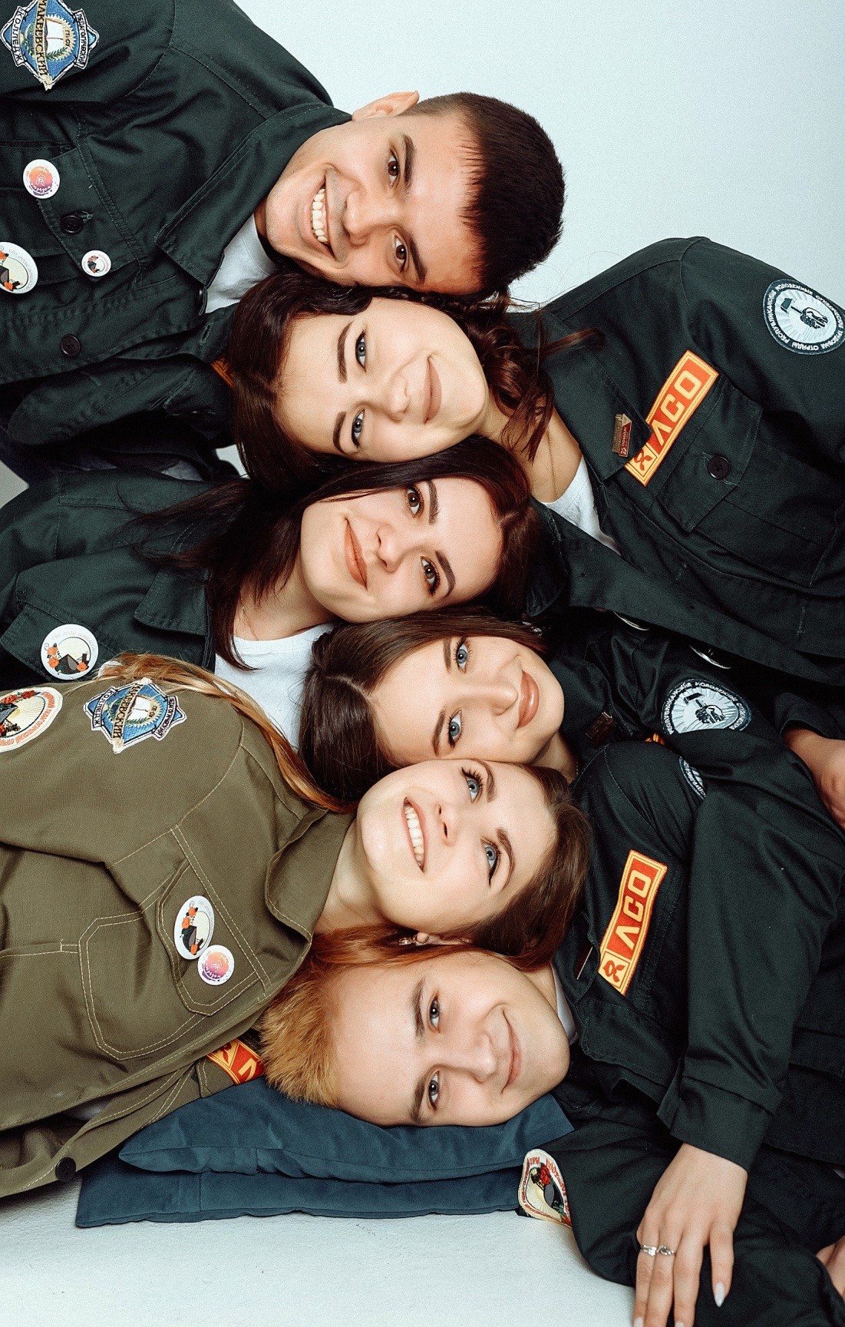
Слайд 8 с информацией о кадрах
СОБСТВЕННАЯ ФИЛОСОФИЯ
ЦЕННОСТИ ОТРЯДА
Внутренняя свобода и индивидуальность
Мы принимаем и уважаем
каждого человека, его выбор и принципы,
а также индивидуальные особенности
Педагогический оптимизм
Мы искренне верим,
что у каждого человека есть талант
и делаем всё, чтобы раскрыть его
у каждой розочки
Связь поколений
Сохраняя традиции, рождаются новые

Slide 6
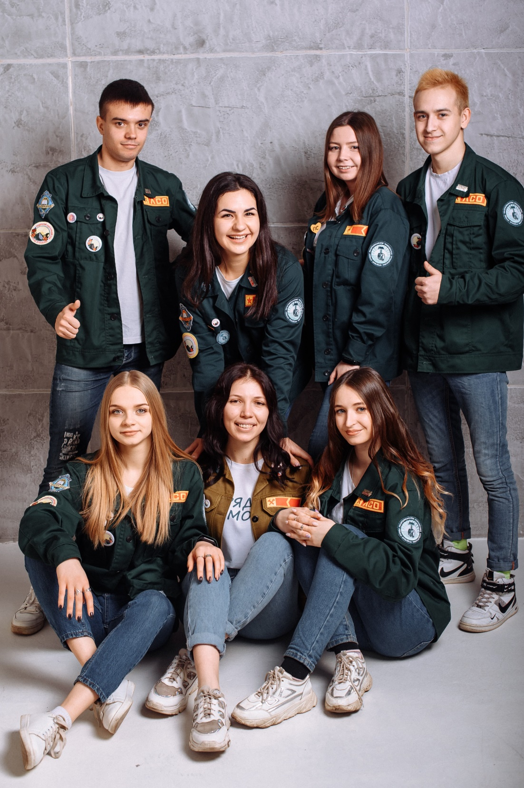
Слайд 8 с информацией о кадрах
СОБСТВЕННАЯ ФИЛОСОФИЯ
ЦЕННОСТИ ОТРЯДА
Вдохновляющая и мотивирующая атмосфера
Мы создаём условия для развития личности и отряда в целом. Фундамент для самореализации идей, планов, осуществления целей
Территория доверия
Мы стараемся слушать и слышать друг друга, соблюдать личные границы, а также уверены, что тот, кто доверяет, тот получает доверие в ответ

Slide 7
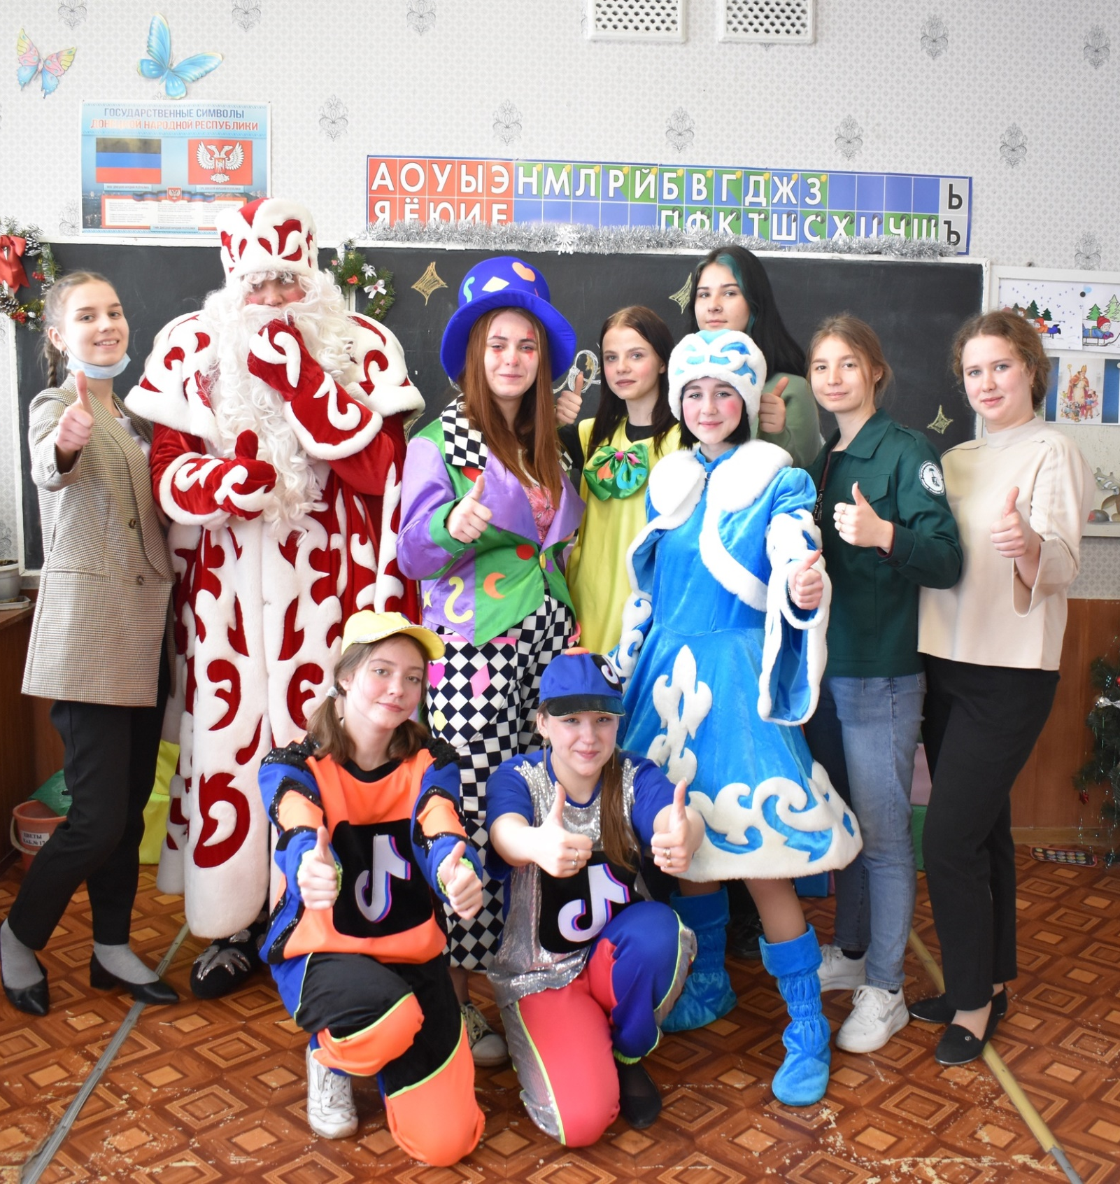

Слайд 5 с информацией о кадрах
9 ПРОЕКТОВ, РЕАЛИЗОВАННЫХ ОТРЯДОМ
«ТЕРРИТОРИЯ ДЕТСТВА»
2018
2019
2020-2021
«МАСТЕРСКАЯ ДЕДА МОРОЗА»
2018-2019
2019-2020
2021-2022
2022-2023
2023-2024
«ИМИ ГОРДИТСЯ ДОНБАСС»
2020
«НОВОГОДНИЧЕ ЧУДЕСА
ДЕДА МОРОЗА И ЕГО ДРУЗЕЙ»
2020-2021

Slide 8


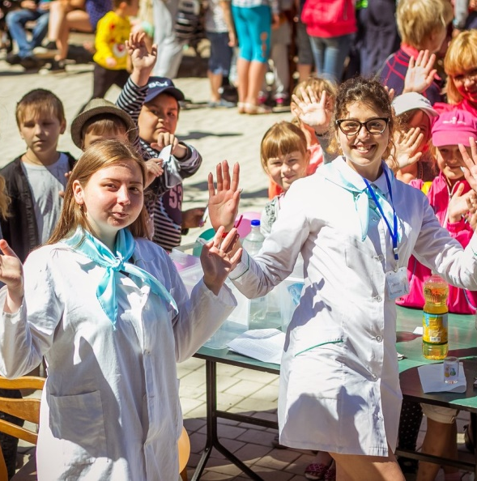
Слайд 2 с информацией о кадрах
СОЦИАЛЬНО-ЗНАЧИМЫЙ ПРОЕКТ
«ТЕРРИТОРИЯ ДЕТСТВА» (2020-2021)
В 2020 году СПО «Розы Донбасса»
принял участие во Всероссийском конкурсе молодежных проектов среди физических лиц с проектом «Территория детства»
и одержал грантовую поддержку
от Росмолодежь

Slide 9

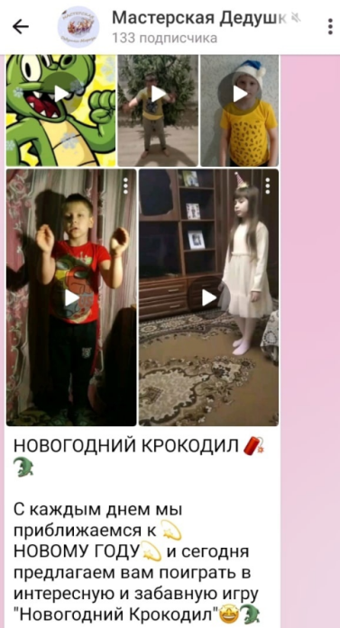
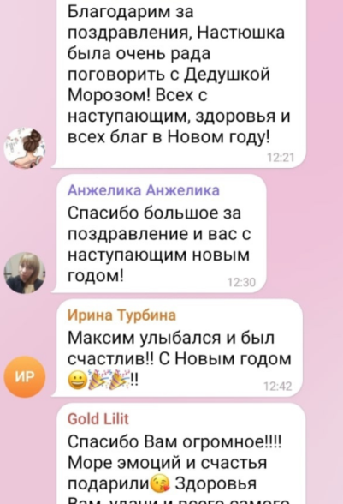
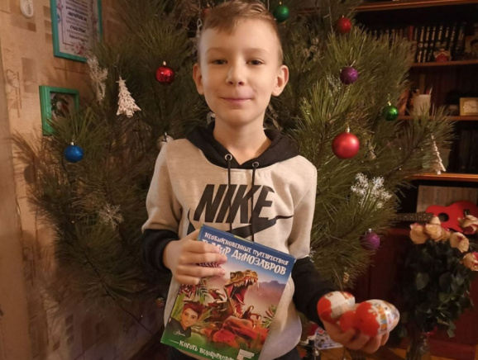
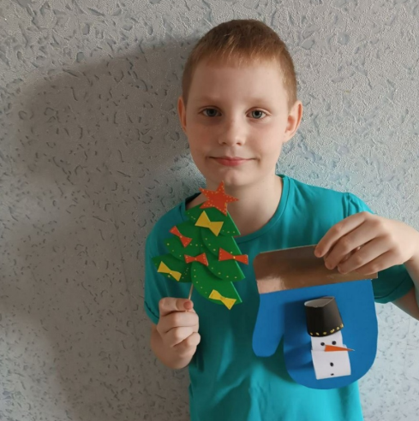
Слайд 2 с информацией о кадрах
СОЦИАЛЬНО-ЗНАЧИМЫЙ ПРОЕКТ
«МАСТЕРСКАЯ ДЕДА МОРОЗА» (2022-2023)
ОНЛАЙН ФОРМАТ
В таком формате проект охватил более 200 детей Донецкой Народной Республики
Сказки на ночь;
Просмотр новогодних мультфильмов и фильмов;
Проведение тематических викторин: «День Святого Николая», «Мультфильмы»;
Фото-эстафеты;
Мастер-классы по изготовлению новогодних игрушек;
Игра «Новогодний крокодил»;
Конкурс «Сохрани ёлочку»
Самое яркое и необычное – поздравление по телефону от Дедушки Мороза и Снегурочки!

Slide 10
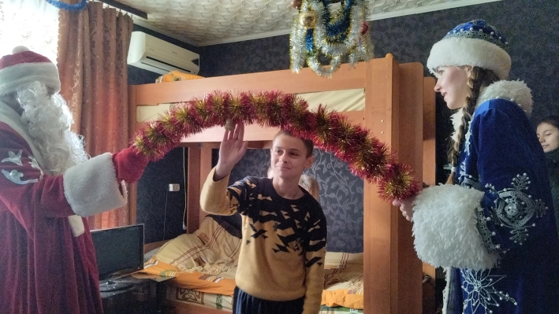
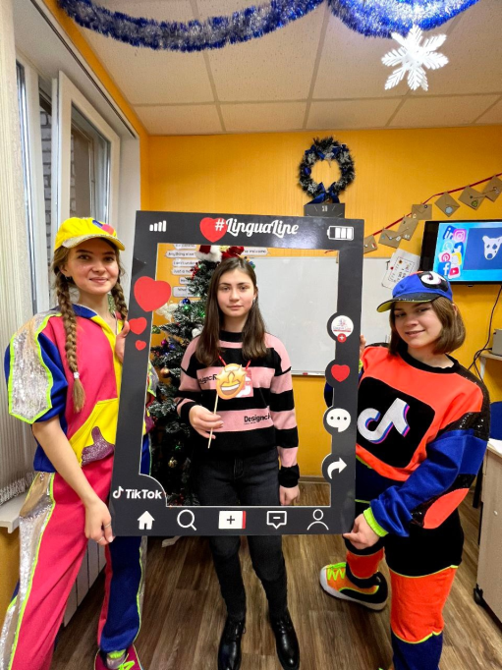
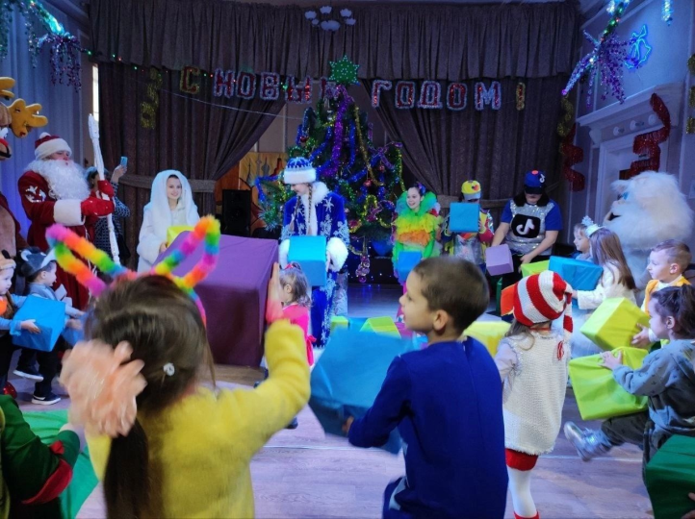
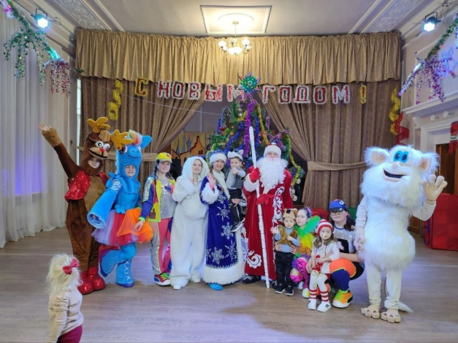
Слайд 3 с информацией о кадрах
СОЦИАЛЬНО-ЗНАЧИМЫЙ ПРОЕКТ
ОФФЛАЙН ФОРМАТ
«МАСТЕРСКАЯ ДЕДА МОРОЗА» (2022-2023)
Проведение утренников:
в Макеевском Детском клиническом центре;
в школах Макеевки, Снежного, Харцызска;
Поздравление детей льготной категории на дому;
Поздравление друзей отряда;
Поздравление ребят языковой школы Lingua Line School

Slide 11
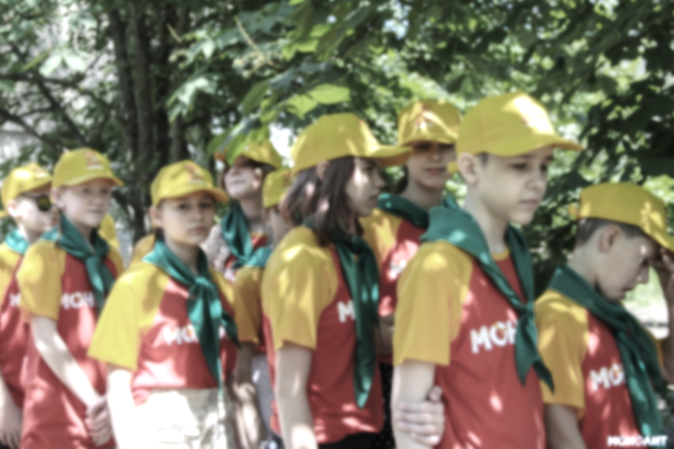
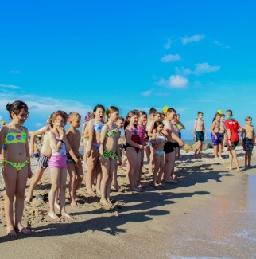

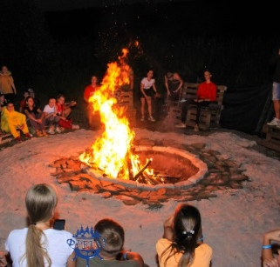
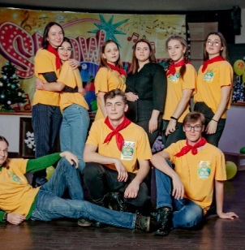
Слайд 4 с информацией о кадрах
«МОНОЛИТ»
МЕСТА РАБОТЫ ОТРЯДА
Спортивно-оздоровительный лагерь
(пгт. Седово)
ЛАГЕРЯ ДОНЕЦКОЙ НАРОДНОЙ РЕСПУБЛИКИ
«ФРЕГАТ»
Палаточный лагерь
(пгт. Зуевка)
«ГЛОБУС»
Лагерь на базе детского развлекательного центра
(г. Донецк)

Slide 12


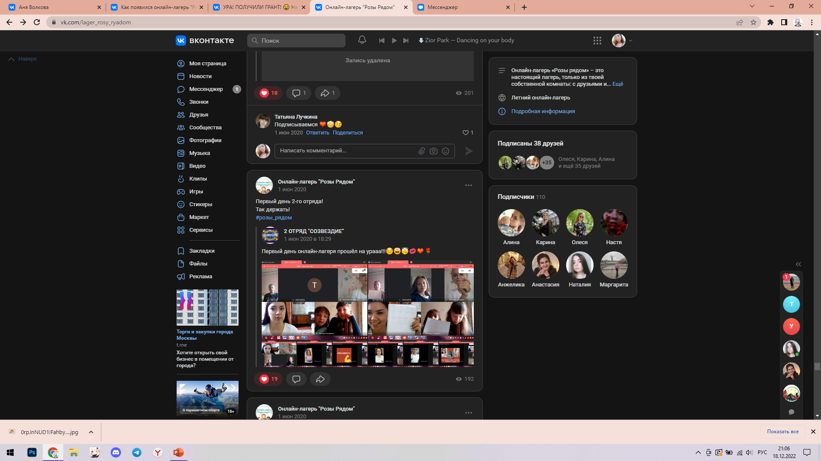
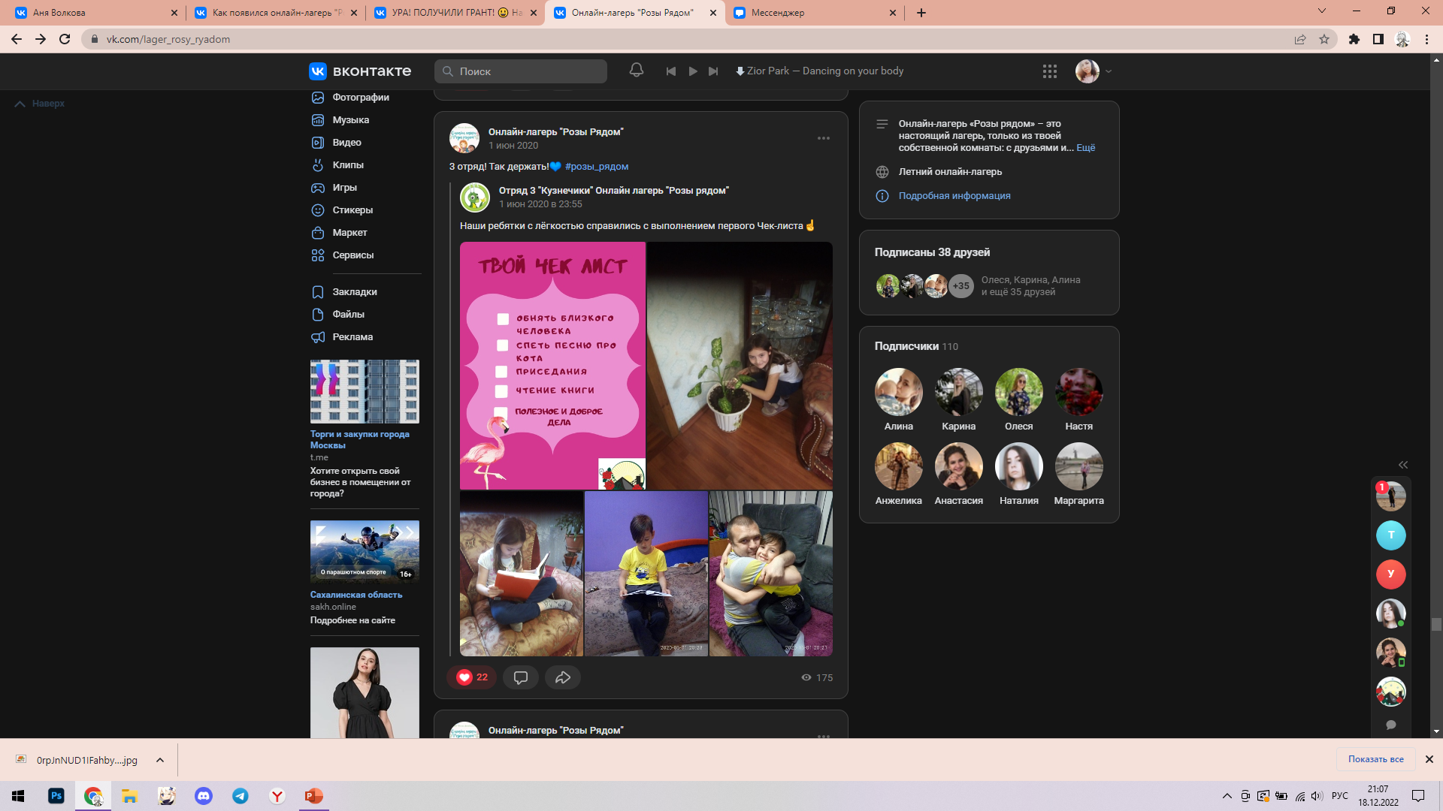
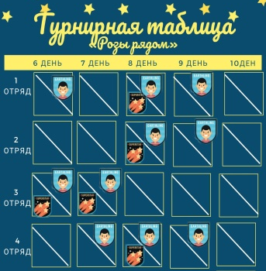
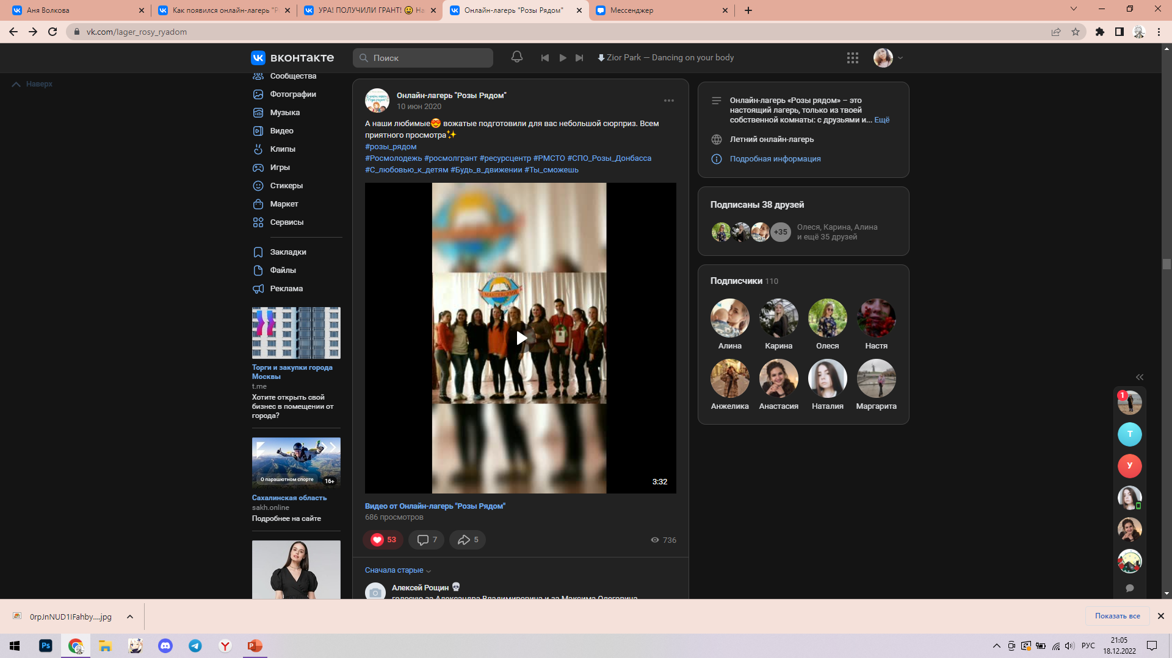
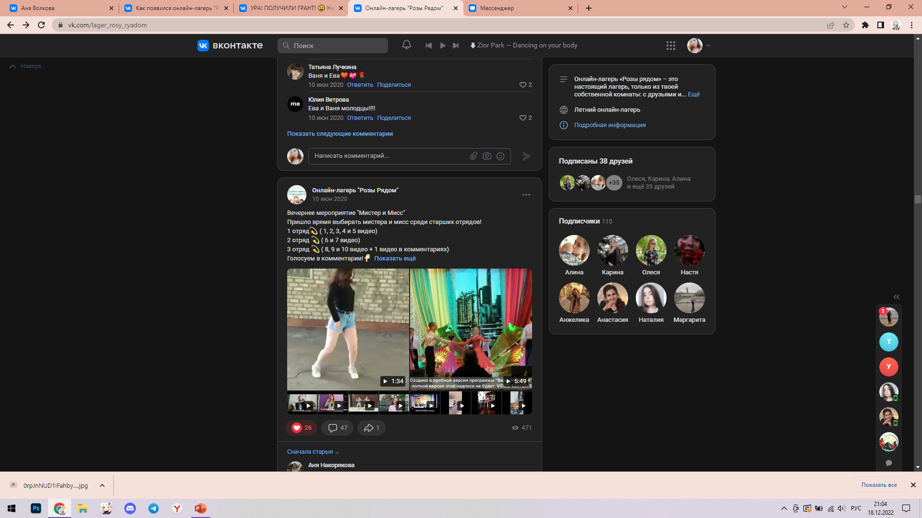

Слайд 3 с информацией о кадрах
МЕСТА РАБОТЫ ОТРЯДА
ЛАГЕРЯ ДОНЕЦКОЙ НАРОДНОЙ РЕСПУБЛИКИ
ПЕРВЫЙ
В ДОНЕЦКОЙ НАРОДНОЙ РЕСПУБЛИКЕ
ОНЛАЙН-ЛАГЕРЬ
«РОЗЫ РЯДОМ»
В 2020 году из-за сложившейся
в мире эпидемиологической ситуации СПО «Розы Донбасса»
создал и успешно реализовал первый
в Донецкой Народной Республике онлайн-лагерь «Розы рядом»

Slide 13
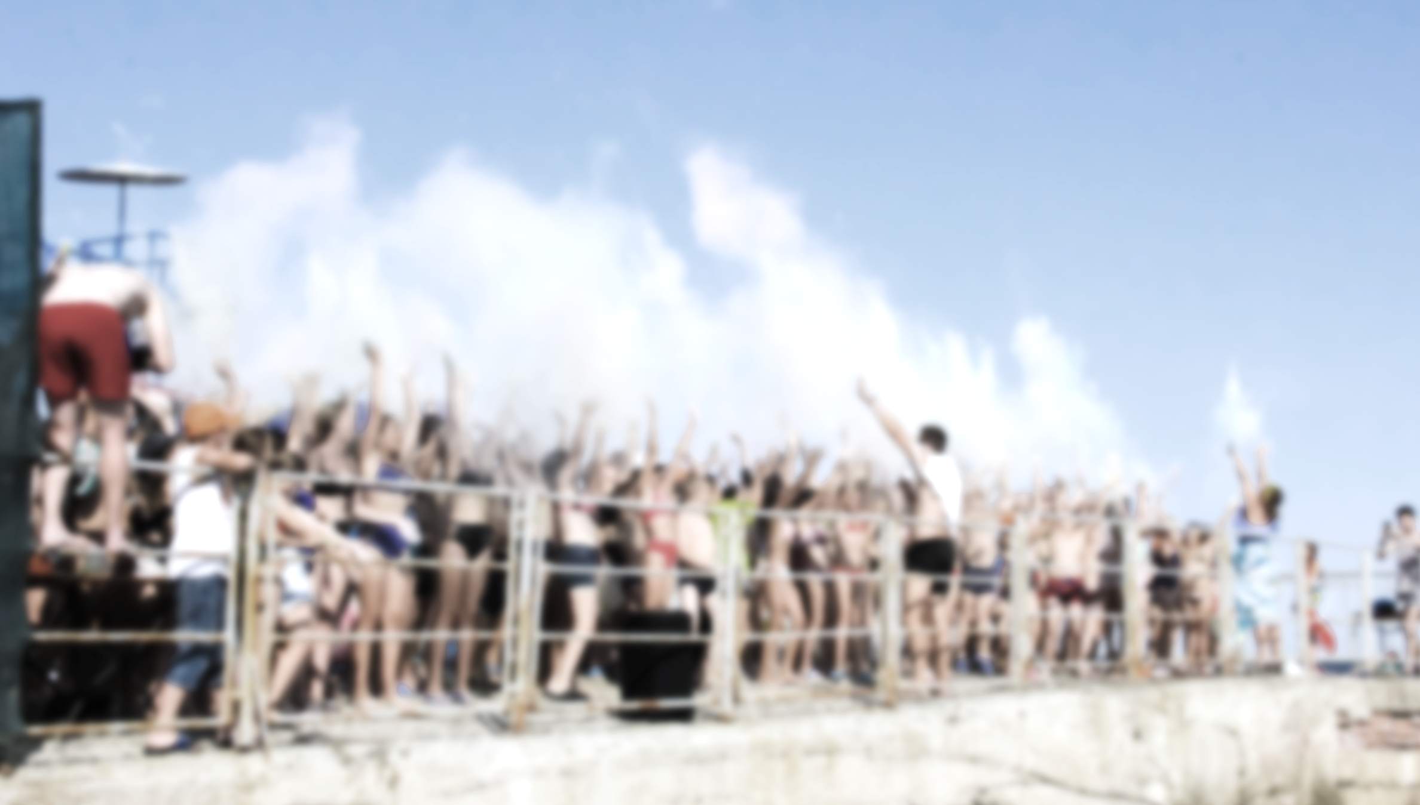


Слайд 4 с информацией о кадрах
РОСТОВСКАЯ ОБЛАСТЬ:
МЕСТА РАБОТЫ ОТРЯДА
ДОЛ «Золотая Коса»
ДОЛ «Пионер»
ДОЛ «Янтарь»
ДОЛ «Орлёнок»
ЛАГЕРЯ РОССИЙСКОЙ ФЕДЕРАЦИИ
КРАСНОДАРСКИЙ КРАЙ:
ДСО «Морская волна»
ДОЛ «Счастливое детство»
СОК «Золотой Колос»
ДСОЛ «Дружных»
ДОЛ «Черноморская зорька»
ДОЛ «Полярные зори»
ДОЛ «Зори Анапы»
ДОЛ «Искра»
ДОЛ «Энергетик»
МОСКОВСКАЯ ОБЛАСТЬ:
ОК «Снегири»
РЕСПУБЛИКА КРЫМ:
Отели: «Гранд»
«Корона»
«Тамань»
«Гамачок у моря»

Slide 14
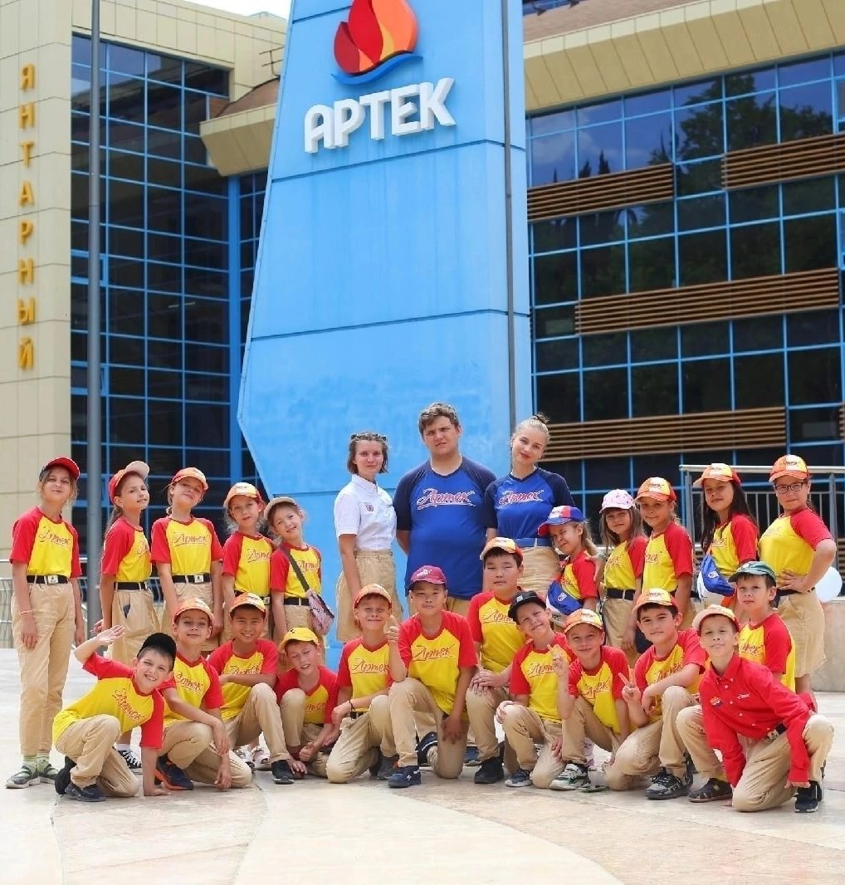


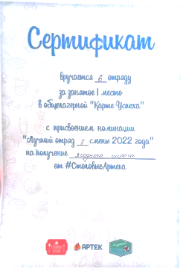
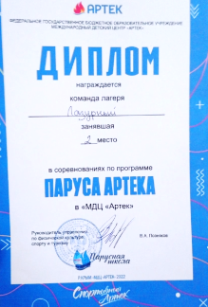
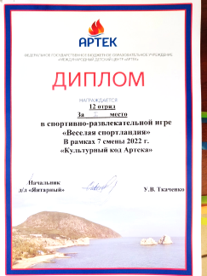
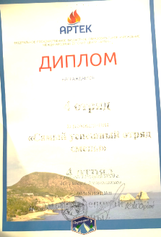
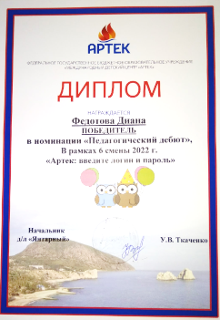
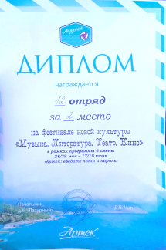
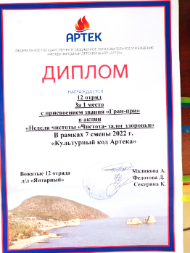


Слайд 4 с информацией о кадрах
МЕСТА РАБОТЫ ОТРЯДА
ЛАГЕРЯ РОССИЙСКОЙ ФЕДЕРАЦИИ
Бойцы СПО «Розы Донбасса» работают в МДЦ «Артек»
с 2020 года и по сей день

Slide 15


Слайд 9 с информацией о кадрах
ДОСТИЖЕНИЯ ОТРЯДА
В 2020 году СПО «Розы Донбасса» принял участие во Всероссийском проекте по развитию деятельности педагогических отрядов лагерей актива России «АРТ_ПОЛАР» и по итогам голосования на лучший слоган для мерча «АРТ_ПОЛАР» победила цитата, предложенная командиром отряда Каглян Анастасией
«Гори, но не сгорай!
Гори, чтобы светить!»
В 2022 году отряд принял участие в
онлайн-конкурсе для педагогических отрядов Всероссийского образовательного проекта «ПОЛАР’16|Сохраняя традиции, создаем тренды!» и занял 40 место среди 179 участников

Slide 16
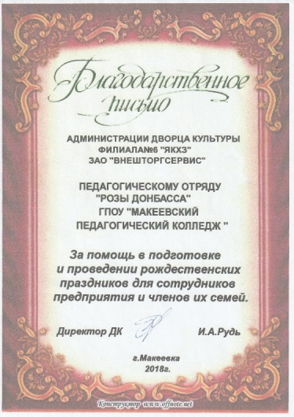
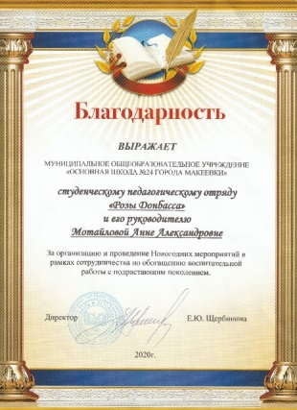

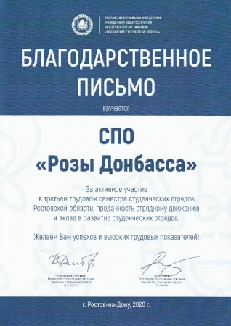




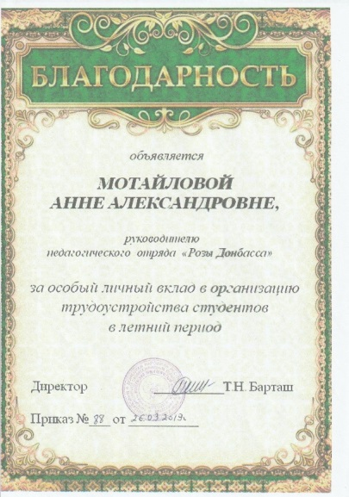

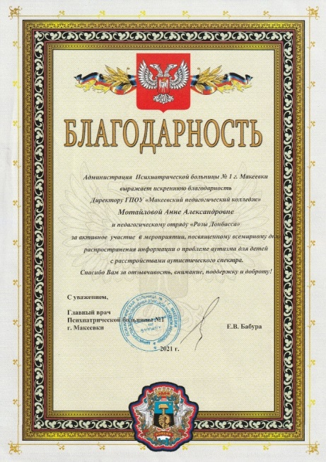

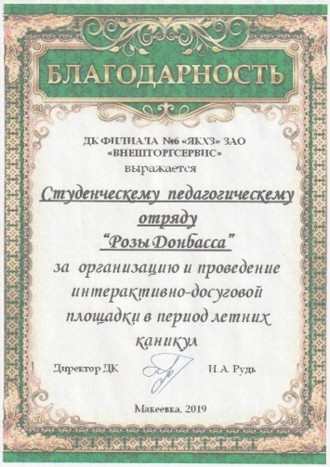


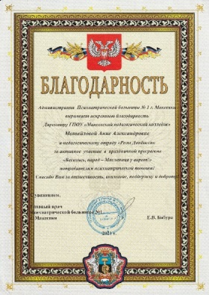

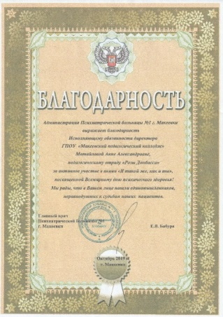




Слайд 8 с информацией о кадрах
ДОСТИЖЕНИЯ ОТРЯДА
Еще одними важными победами и достижениями для нас являются благодарности, грамоты и сертификаты
Сейчас архив отряда насчитывает более 500 грамот, сертификатов и благодарностей

Slide 17
Слайд 1 с информацией о кадрах
СТУДЕНЧЕСКИЙ ПЕДАГОГИЧЕСКИЙ ОТРЯД
«Розы
Донбасса»

